Slide 1

A
A
YourMeds
Integrantes:
Alonso Gómez
Cristian Ferreira
Brayan Moreno
Fecha: 20-11-2025
Notes:
OK

Slide 2

¿Alguna vez has olvidado tomar un medicamento o conoces a alguien que lucha por recordar sus horarios?
Cada día, miles de personas olvidan tomar sus medicamentos. Lo que parece un simple olvido puede tener consecuencias.
General:
Alza de población de adulto mayor y enfermos crónicos
Aumento de toma de medicamento
Específicos:
6 / 10 personas (58%)
13 % de las personas
Toman algún medicamento
Son polifarmacia
Impacto:
Olvido o poca adherencia del tratamiento
Eficacia de tratamiento y/o efecto adversos

Slide 3
Solución propuesta
Aplicación Móvil
Objetivo General
Justificación
Desarrollamos una aplicación móvil que permita gestionar de manera eficiente la toma de medicamentos registrados asignado por su medico tratante.
Muchos adultos mayores y pacientes con polifarmacia olvidan dosis o confunden horarios. Una app dedicada a la toma de medicamentos aporta seguridad y apoyo en la organización diaria.

Slide 4
Relevancia del proyecto YourMeds
El proyecto YourMeds aborda una problemática crítica y recurrentes en los pacientes que se le asigna un tratamiento específico.
YourMeds se vuelve relevante porque:
Promueve adherencia terapéutica a través de recordatorios inteligentes, alarmas confiables y una interfaz simple.
Es un aporte directo a la salud de los pacientes, responde a una problemática real, frecuente y con alto impacto social.
Centraliza la gestión de tratamiento, permitiendo organizar horarios de los medicamentos incluso compartirlos a otros usuarios.
Apoya al entorno familiar como también a cuidadoras profesionales de pacientes.

Slide 5
Objetivos principales
Diseñar una arquitectura backend en Spring Boot que permita gestionar usuarios, grupos y alarmas.
Implementar una base de datos en MySQL optimizada para almacenar información de pacientes, medicamentos y recordatorios.
Desarrollar una aplicación móvil en React Native para administrar las alarmas.
Incorporar un sistema de notificaciones locales confiable mediante Notifee para recordar medicamentos incluso con la app cerrada.
Permitir creación y administración de grupos privados y compartidos para organizar alarmas y usuarios.
Implementar seguridad mediante tokens JWT y roles definidos.
Contener la solución en Docker para asegurar escalabilidad y despliegue en entornos cloud.

Slide 6
Metodología
Kanban
Alonso Gómez
Product Owner
Pendiente
En Proceso
Brayan Moreno
Scrum Master
En Revisión
Cristian Ferreira
Desarrollador FullStack
Finalizado

Slide 7
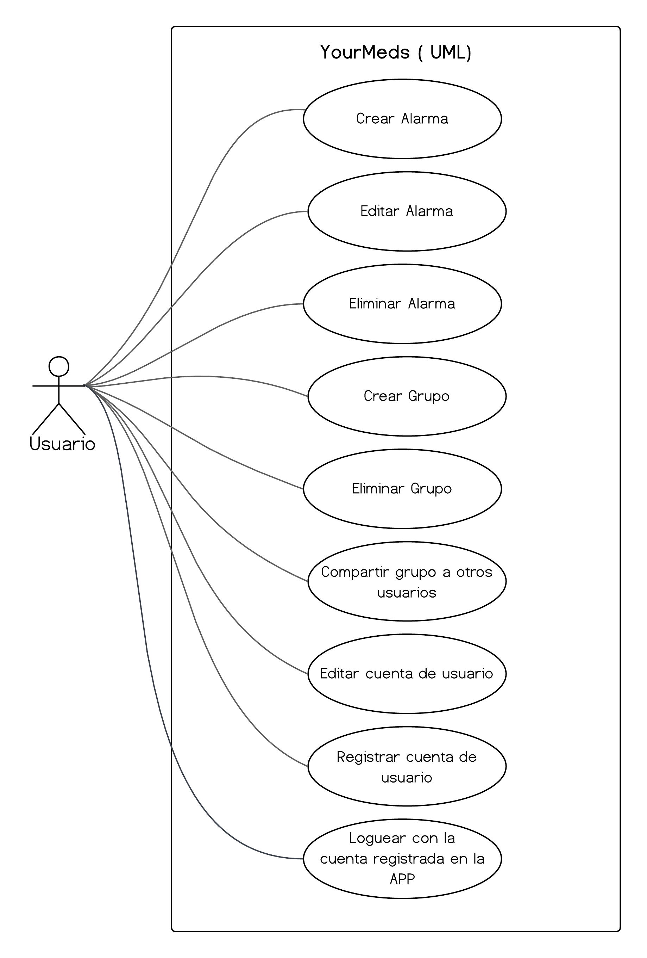
Caso de uso

Slide 8
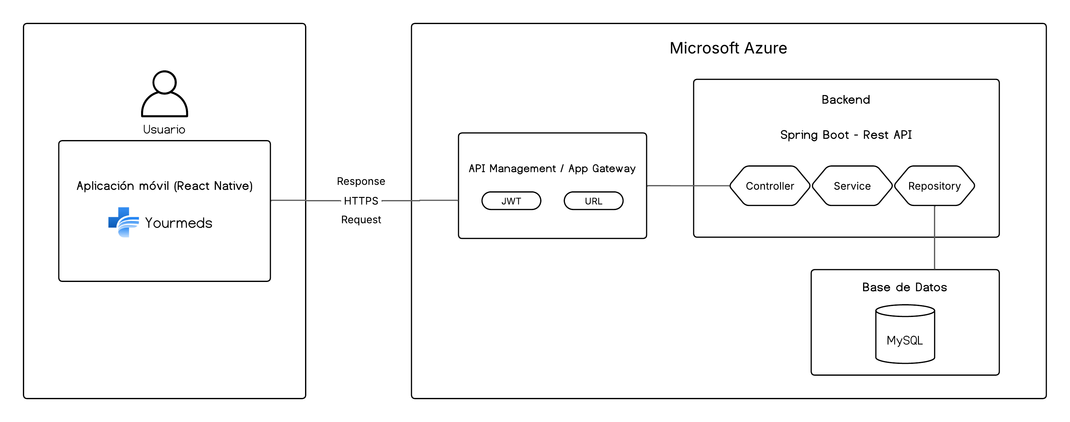
Arquitectura

Slide 9




Desarrollo (Backend): Patrón MVC
Entity/
Contiene los modelos de datos que representan las tablas y entidades del sistema
Controller/
DTO/
Define los endpoints REST, recibe solicitudes, valida datos y retorna respuestas usando DTOs, delegando la lógica al Service.
Maneja objetos de transferencia (Request/Response), separando datos internos del modelo expuesto
Service/
Config/
Implementa la lógica de negocio, validaciones, flujos de la aplicación
Contiene toda la configuración del framework y seguridad:
JwtAuthenticationFilter: filtra cada request, valida el token, extrae usuario y setea el contexto de seguridad
SecurityConfig: define rutas públicas/privadas, manejos de sesión, CORS, autenticación
PasswordEncoderConfig: fuerza uso de BCryptPasswordEncoder para contraseñas encriptadas
ApplicationConfig: provee instancias del UserDetailsService y autenticación.
Repository/
Interactúa directamente con la base de datos (Spring Data JPA). Manteniendo la persistencia de estos

Slide 10
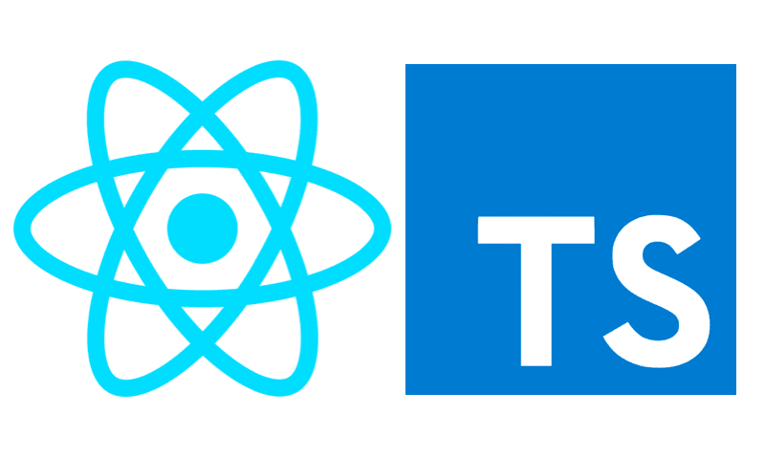

Desarrollo Frontend
Screen/
Renderizan la UI y capturan interacción del usuario
Services/
Gestionan peticiones al backend e inyectan el JWT
Context/
Manejan autenticación, tema, alertas y estado global
Router/
Organiza el flujo entre pantallas según sesión
Components/
Botones, inputs, cards, modales reutilizables

Slide 11
Cumplimiento de objetivos
Futuros alcances
Asociarse con farmacias del país para incluir en la APP las ofertas del día con mayor relevancia a los medicamentos registrados en las alarmas.
Alimentar la aplicación con una API de los medicamentos existentes del país para obtener nombres reales y características especificas para registrar alarmas.
Integrar nuevas funciones y/o considerar las funciones opcionales que se registraron en el levantamiento de requerimientos.
✔ El backend en Spring Boot está implementado con controladores, servicios, seguridad JWT y persistencia en MySQL.
✔ La app móvil en React Native está desarrollada con gestión de alarmas, grupos, usuarios y persistencia local alimentada por el backend.
✔ Las notificaciones locales funcionan a través de Notifee para recordar medicamentos.

Slide 12

Conclusión
YourMeds es una solución tecnológica que aborda una problemática real y cotidiana, el olvido en la toma de medicamentos. Nuestro proyecto busca mejorar la adherencia a los tratamientos, apoyando a los pacientes para que sean más responsables y constantes con las indicaciones de su médico. Con esta aplicación contribuimos a reducir malos hábitos, prevenir complicaciones y aumentar la efectividad de los tratamientos, entregando una herramienta simple, moderna y realmente útil para la salud de las personas.

Slide 13
Gracias!

